Slide 1
Ergebnisse der syndromischen und virologischen ARE-Surveillance
GrippeWeb,
Arbeitsgemeinschaft Influenza / SEED^{ARE},
ICOSARI
Daten NRZ Influenzaviren
Datenstand 20.12.2022

Slide 2
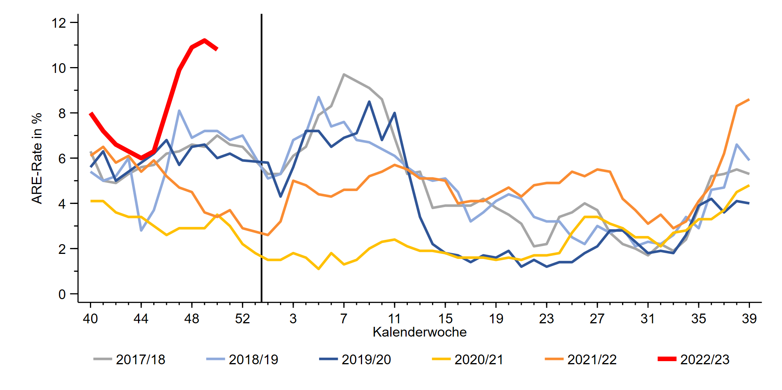
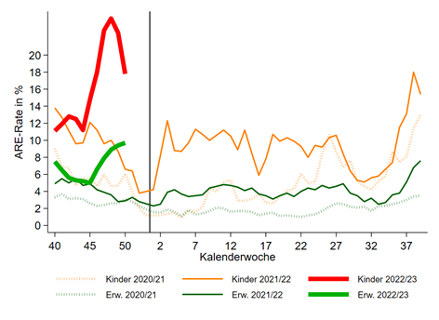
GrippeWeb bis zur 50. KW 2022
Der Wert (gesamt) lag in KW 50 bei 10.800 ARE (Vorwoche: 11.200) pro 100.000 Einwohner.
Entspricht einer Gesamtzahl von
9,0 Mio. ARE in Deutschland, unabhängig von einem Arztbesuch
(49. KW: ca. 9,3 Millionen).
Im Vergleich zur Vorwoche:
Rückgang bei den 0- bis 14-Jährigen und den jungen Erwachsenen, Anstieg bei den ab 35-Jährigen
Notes:
ARE gesamt: gesunken 10,8 % (Vorwoche: 11,2 %)
Erstmals Rückgang seit der 45. KW 2022 (ARE-Gesamt)
Eventuell den Peak erreicht?
- ARE-gesamt weiterhin höher als die Spitzenwerte bei den früheren Grippewellen
Zur Vorwoche: Rückgang bei Kindern (0-14 J.); bei den ab 35- Jährigen weiteren Anstieg (seit ca. der 46. KW
Weihnachtseffekt bei den Kindern (noch keine Ferien)
ILI gesamt: gesunken : 3,5 % (Vorwoche: 4,0%)

Slide 3
Arbeitsgemeinschaft Influenza
ARE-Konsultationen / 100.000 Einwohner bis zur 50. KW 2022
Im Vergleich zur 49. KW 2022:
Insgesamt gesunken
ca. 2.800 Arzt­konsul­ta­tionen wegen ARE pro 100.000 EW
→ 50. KW 2022: ca. 2,3 Mio. Arzt­besuche wegen ARE in Deutschland
Im Vergleich zur Vorwoche: Rückgang in fast allen AG
(Cave: durch Nachmeldungen Erhöhung der Werte für 49. KW)
https://influenza.rki.de/Diagrams.aspx?agiRegion=0
Notes:
In der 50. KW wurden bundesweit weniger Arzt­be­su­che wegen ARE regis­triert als in der Vor­woche (Rückgang 12 %), wobei sich der Vorwochenwert noch erhöht hat (von 2.726 auf 3.201)
KI im Vergleich zur Vorwoche insgesamt: gesunken
Insgesamt über dem Wertebereich der Vorjahre zur 50. KW,
Rückgang bei den 0-4-Jährigen (um 21 %); bei den Schulkindern Anstieg um 27 % , bei den Erwachsenen weniger deutlich zurückgegangen
- Werte bei den allen AG höher als zur jeweiligen 50. KW
Neben einem verstärkten Transmissionsgeschehen kann auch ein sensitiveres Konsulta­tions­ver­halten (Aufsuchen der Arztpraxen bereits bei milder ARE-Symptomatik) zu höheren Werten beitragen
KI (insgesamt) und nach AGI-Regionen:
\\rki.local\daten\Projekte\FG36_AGI\Wochenberichte\Berichterstellung\Saison_2022_23\Woche_50_2022\KI_2015_2022_20_12.xlsx → Pivot Chart KI“ → KI nach AGI-Regionen filterbar

Slide 4
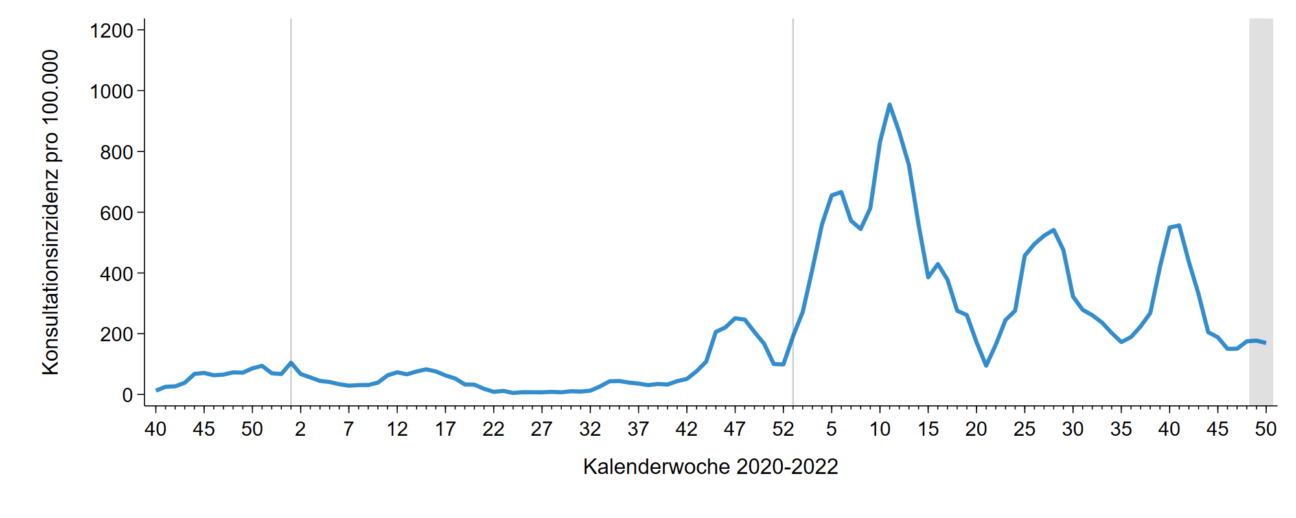
Arbeitsgemeinschaft Influenza - SEED^{ARE}
ARE-Konsultationen mit COVID-Diagnose / 100.000 Einwohner
ARE mit COVID-19 Konsultationen bis zur 50. KW 2022
Rund 170 Arzt­besuche ARE mit COVID-Diagnose /100.000 EW
(=Gesamtzahl von rund 140.000 ARE-COVID-Arzt­besuchen in D)
Notes:
Nachdem die Anzahl der Arztkonsultationen wegen COVID-ARE ab KW 42/2022 insgesamt gesunken ist, haben sich die Werte stabilisiert
Grafik KI_AREFC_U071FC_all_Lagebericht.png aus dem Ordner S:\Projekte\FG36_SEED_ARE\Auswertungen\COVID19\KI\Vergleich_KI_AREFC_U071gFC\pics

Slide 5
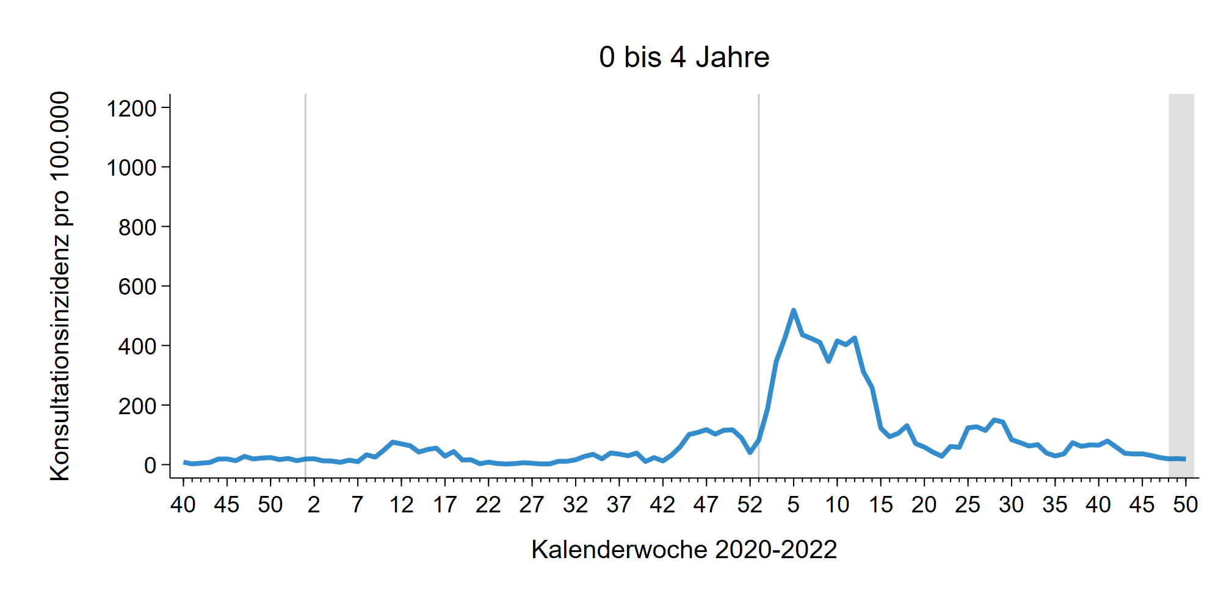
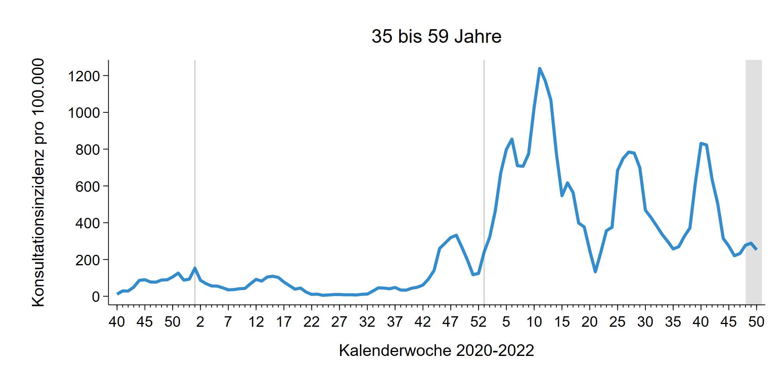
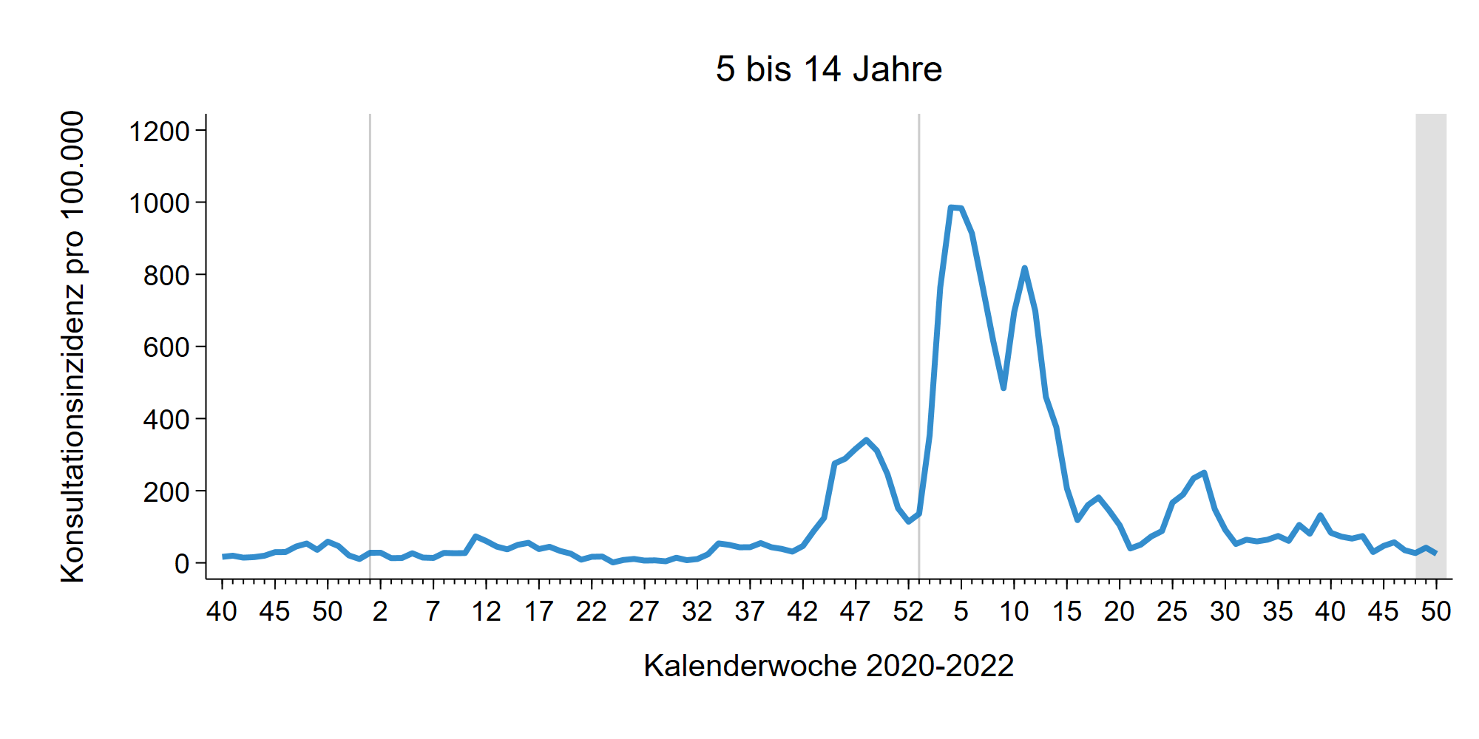
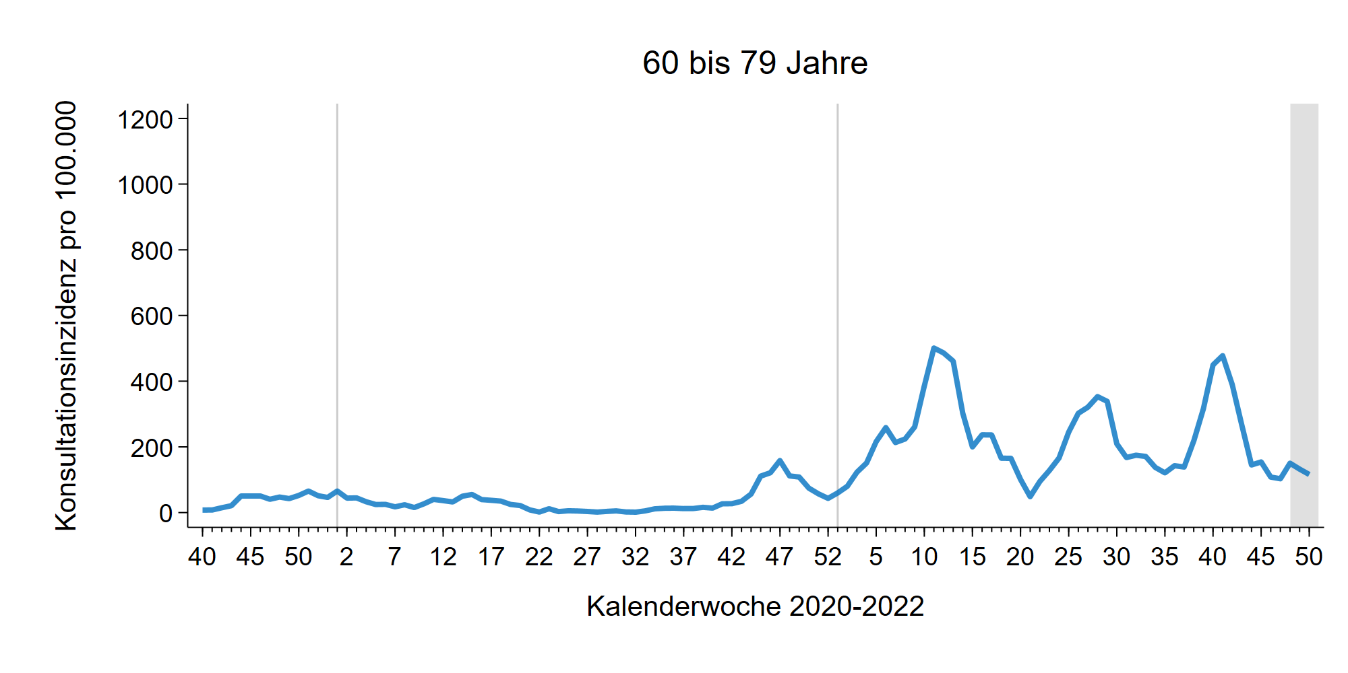
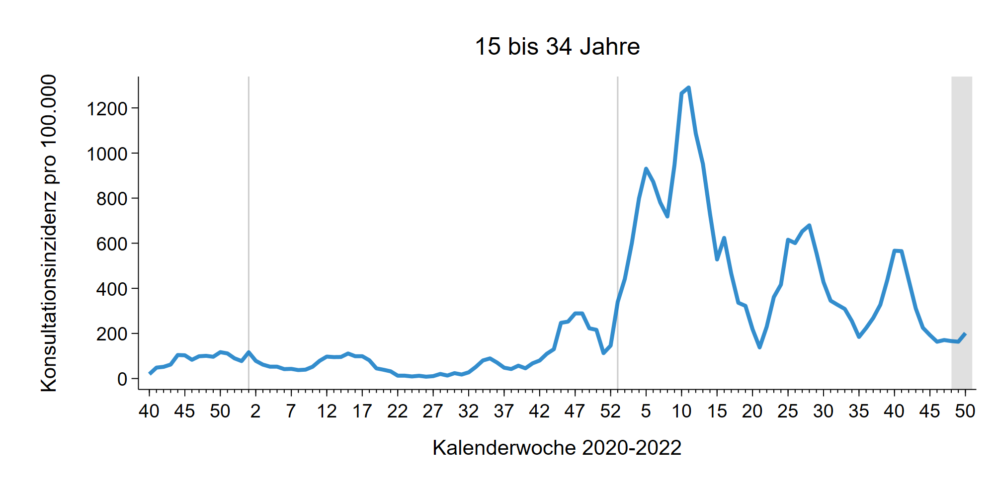
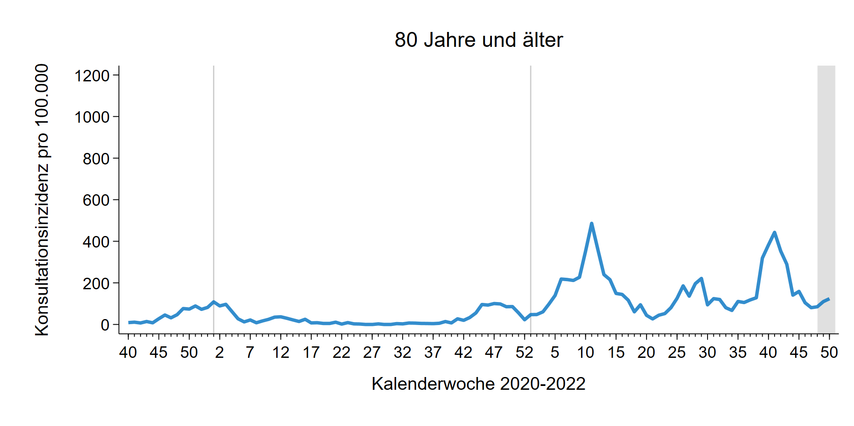
SEED^{ARE} – ARE mit COVID-19 Konsultationen in Altersgruppen bis zur 50. KW 2022
Notes:
Nachdem die Anzahl der Arztkonsultationen wegen COVID-ARE ab KW 42/2022 insgesamt gesunken ist, haben sich die Werte stabilisiert
in KW 50/2022 sind die Werte im Vergleich zur Vorwoche bei den 15- bis 34-Jährigen und ab 80-Jährigen angestiegen, in den anderen Altersgruppen stabil geblieben bzw. gesunken
Grafiken KI_AREFC_U071FC_XXX_Lagebericht.png aus dem Ordner S:\Projekte\FG36_SEED_ARE\Auswertungen\COVID19\KI\Vergleich_KI_AREFC_U071gFC\pics

Slide 6
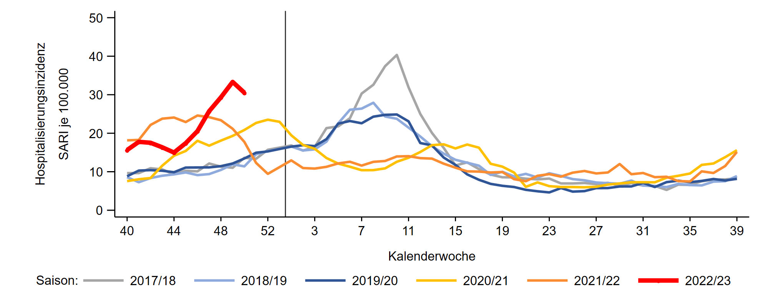
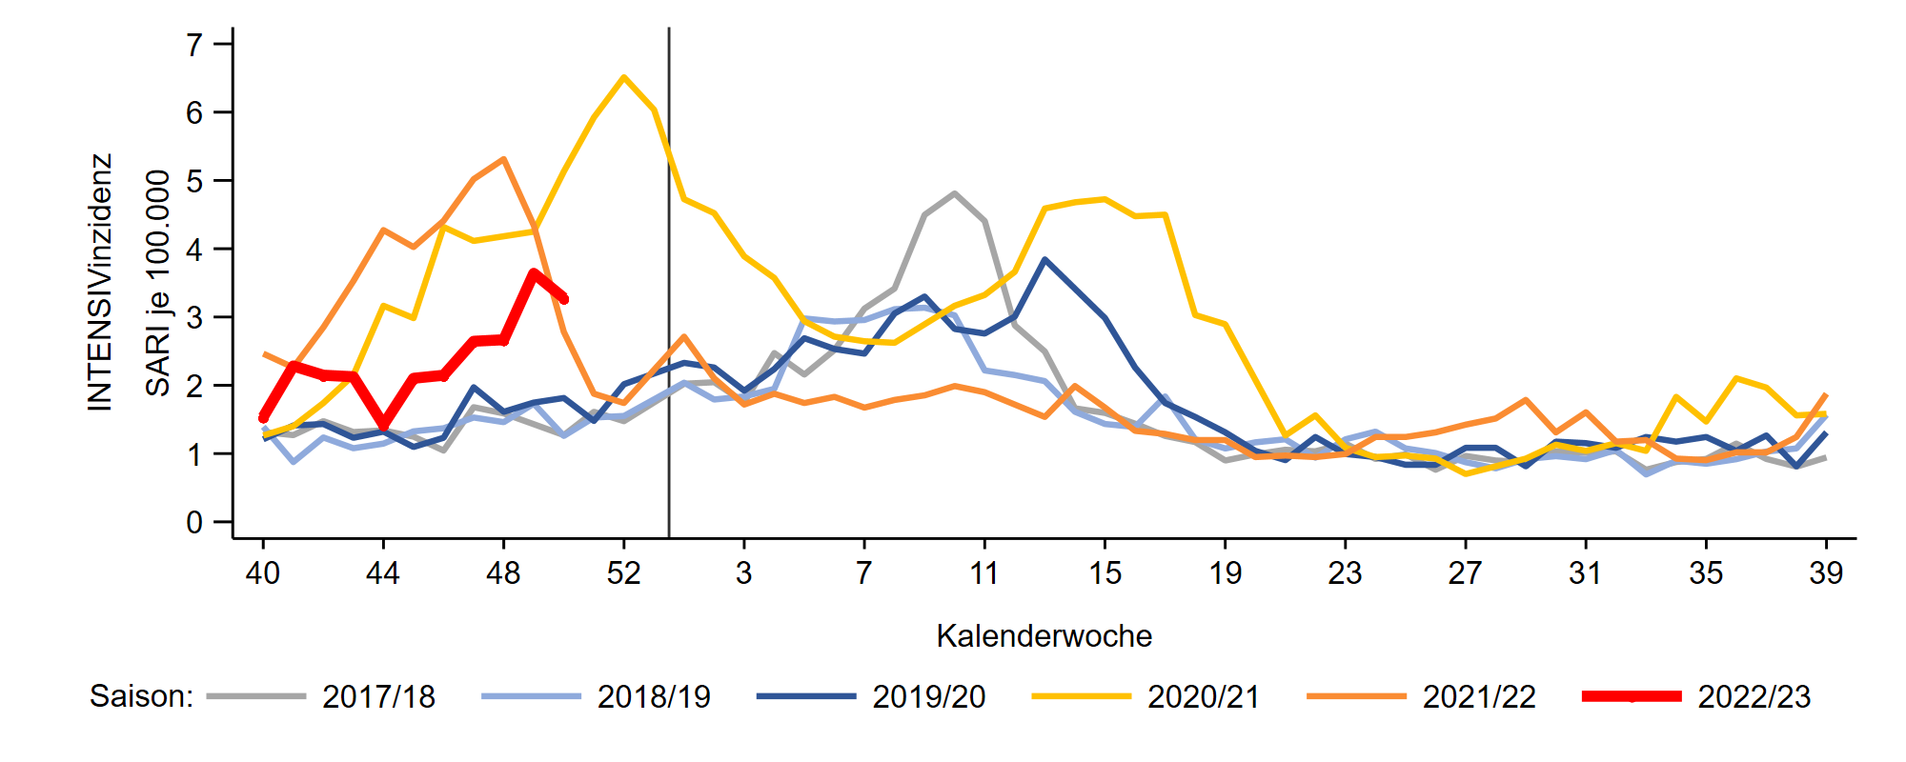
ICOSARI-KH-Surveillance – SARI-Inzidenz (J09 – J22) bis zur 50. KW 2022
SARI
SARI - Intensiv
Notes:
SARI-Fallzahlen steigt seit 45. KW 2022 an, nähert sich dem Allzeithoch zum Peak 2017/18
SARI mit Intensivbehandlungen steigen mittlerweile parallel an zu SARI-Fallzahlen insgesamt, bisher noch unter dem Peak 2017/18 und den Peak aus starken COVID-19-Wellen (2-4)
Ordner S:\Projekte\FG36_INV_ICOSARI\Arbeitsordner\Wochenbericht, Grafiken Krisenstab_SARI_Inz_S5.png und Krisenstab_SARI_ICU_Inz_S5.png

Slide 7
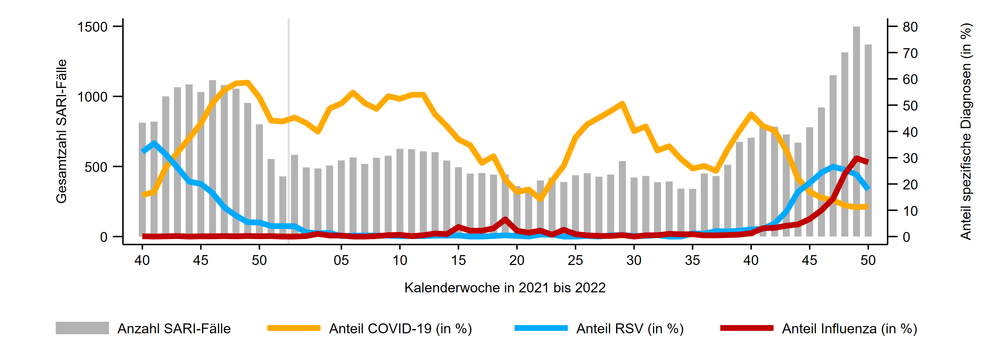
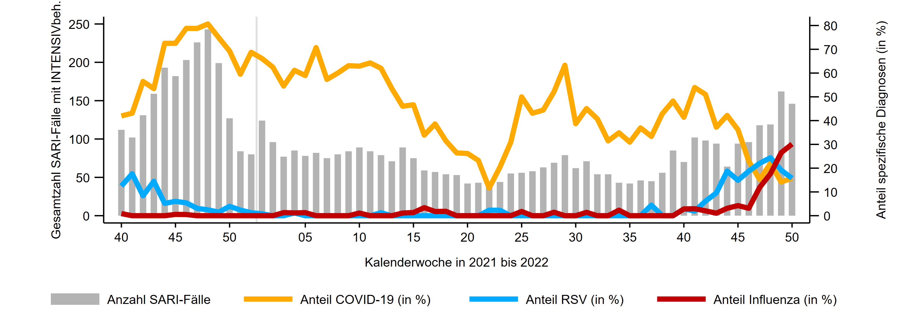
ICOSARI-KH-Surveillance – Anteil COVID-19 an SARI-Fällen bis zur 50. KW 2022
2021 2022
28%
18%
11%
Anteil COVID-19 an SARI-Fällen mit Intensivbehandlung, bis zur 50. KW 2022
2021 2022
30%
16%
16%
Notes:
Anteil COVID-19 an SARI sinkt kaum noch: 9 % (Vorwoche: 12 %), dagegen steigender Anteil Influenza
Anteil COVID-19 an SARI mit Intensivbehandlung bleibt stabil: 15 % (Vorwoche: 14 %),
→ weiter relativ noch etwas höherer Anteil an Intensivbehandlungen bei SARI mit COVID-19 als bei SARI mit Influenza
Anteil Influenza an SARI 18% (Vorwoche 13 %), 10 Influenza-Fälle (10%) unter SARI mit Intensivbehandlung;
_all_Anteil_both.png und all_Anteil_both_Intensiv.png aus dem Ordner S:\Projekte\FG36_INV_ICOSARI\Arbeitsordner\Wochenbericht\Krisenstab-AG_separat_alleVWD\INV_Altersgruppen;
Daten aus S:\Projekte\FG36_INV_ICOSARI\Arbeitsordner\Wochenbericht\Wochenbericht_allVWD.xlsx (Reiter COVID_Anteil und Intensiv_Anteil_COVID)

Slide 8
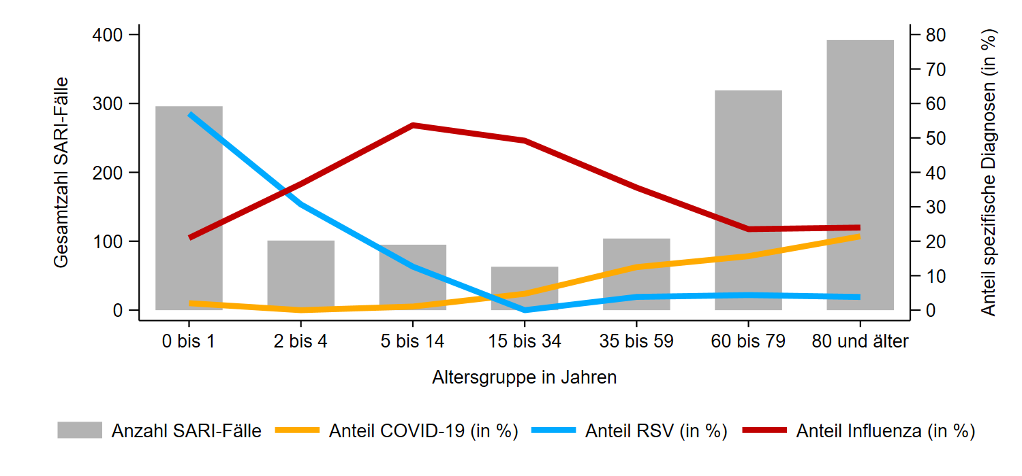
ICOSARI – Diagnosecodes bei SARI-Fällen in verschiedenen Altersgruppen
Notes:
Im Vergleich zur Vorwoche mehr SARI in den AG 60-79und 80+als in AG 0-4; mittlerweile auch in AG 80+ Influenza am häufigsten diagnostiziert
S:\Projekte\FG36_INV_ICOSARI\Arbeitsordner\Wochenbericht\Krisenstab-AG_separat_alleVWD\RSV_Altersgruppen/Anteil_RSV.png
S:\Projekte\FG36_INV_ICOSARI\Arbeitsordner\Wochenbericht\Krisenstab-AG_separat_alleVWD\INV_Altersgruppen/Anteil_both_INV_U_ab35_2021_22_mod.png

Slide 9
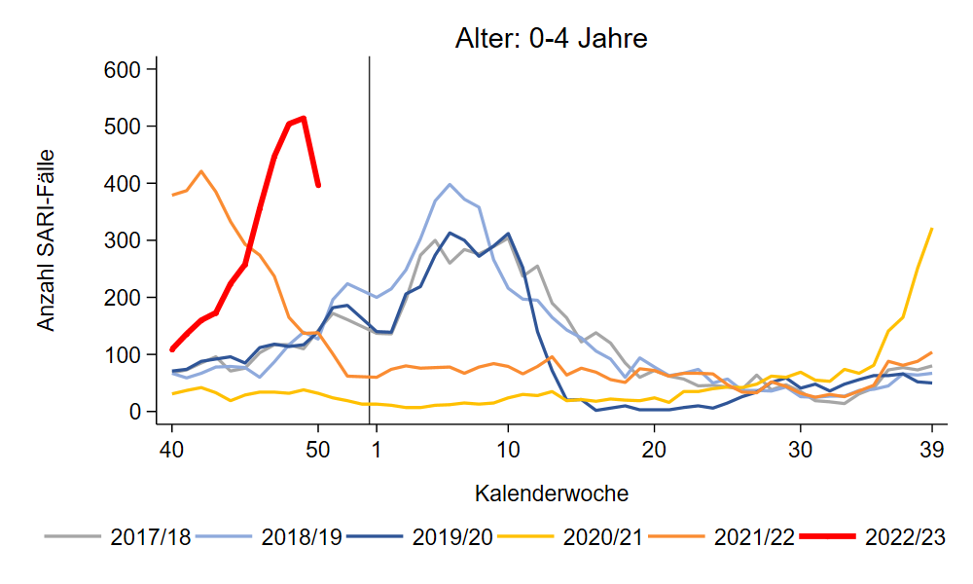
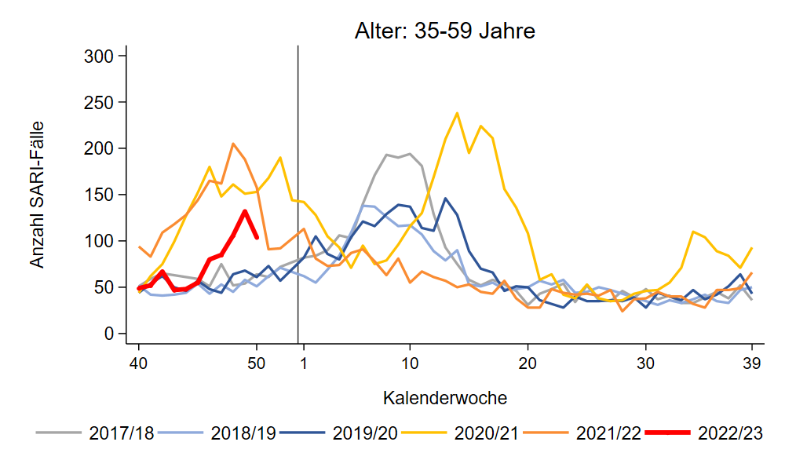
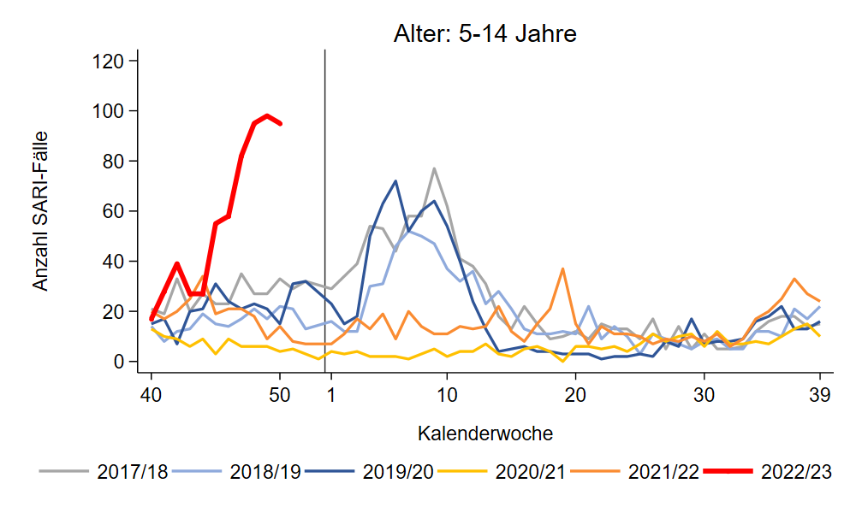
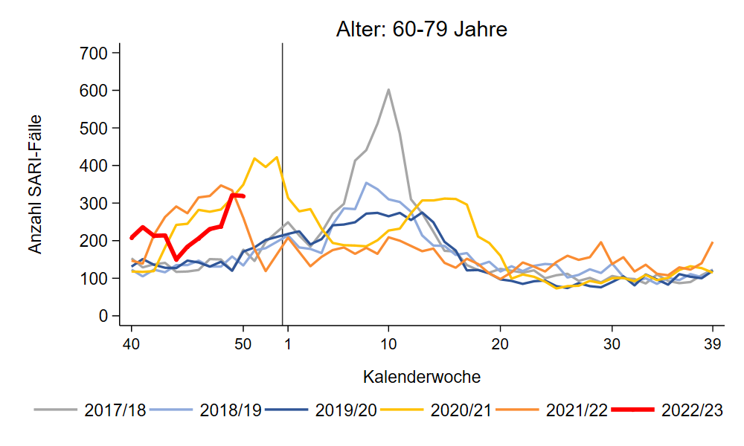
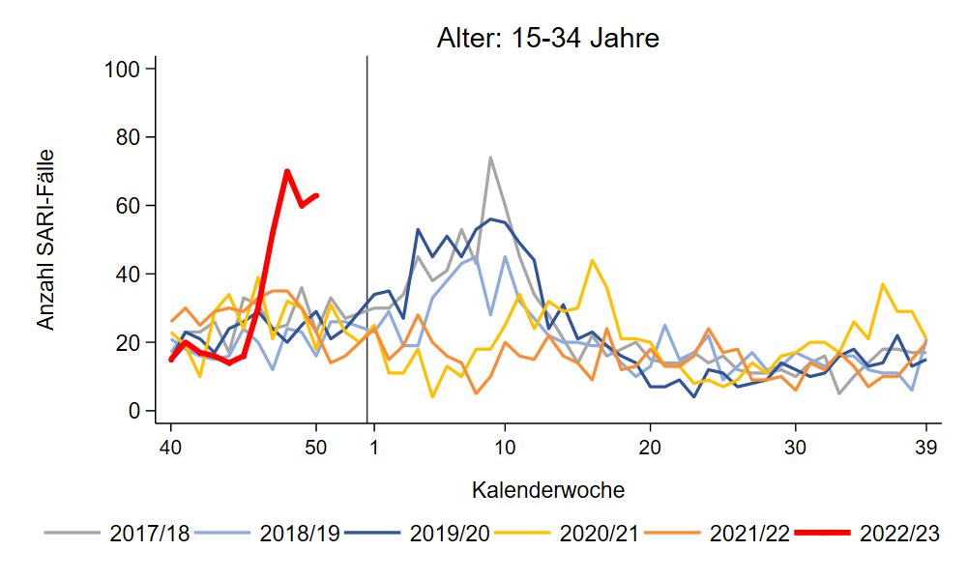
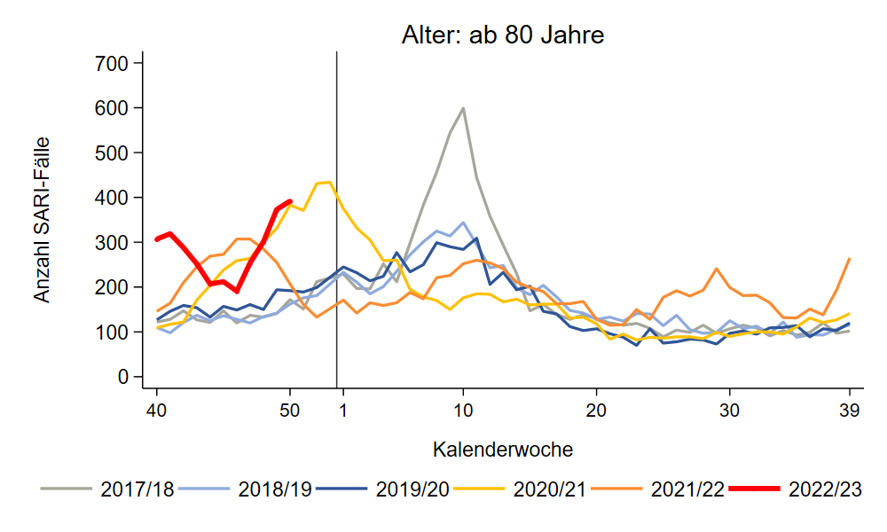
ICOSARI-KH-Surveillance – SARI-Fälle (J09 – J22) bis zur 50. KW 2022
50 % RSV, 25 % Influenza, 2 % COVID-19
36 % Influenza, 13 % COVID-19, 4 % RSV
54 % Influenza, 13 % RSV, 1 % COVID-19
24 % Influenza, 16 % COVID-19, 4 % RSV
49 % Influenza, 5 % COVID-19
24 % Influenza, 21 % COVID-19, 3 % RSV
Notes:
Leichter Rückgang der SARI-Fallzahlen in AG 0-4,
Anstieg in AG 80+, deutliche Zunahme Influenza-Diagnosen (vorher COVID-19 häufigste Diagnose in AG 80+) → Verlagerung in ältere Altersgruppen!
Ebenfalls deutlich zunehmender Trend bei AG 60-79 Jahre
Stabile Fallzahlen in den anderen Altersgruppen, weiterhin Influenza häufigste Diagnose
S:\Projekte\FG36_INV_ICOSARI\Arbeitsordner\Wochenbericht\Krisenstab-AG_separat_alleVWD (Grafiken „S5_AGI…“)
Anteil COVID-19/Influenza je AG: S:\Projekte\FG36_INV_ICOSARI\Arbeitsordner\Wochenbericht\Krisenstab-AG_separat_alleVWD\INV_Altersgruppen\INV_update_report.pdf (Seite 3ff)

Slide 10
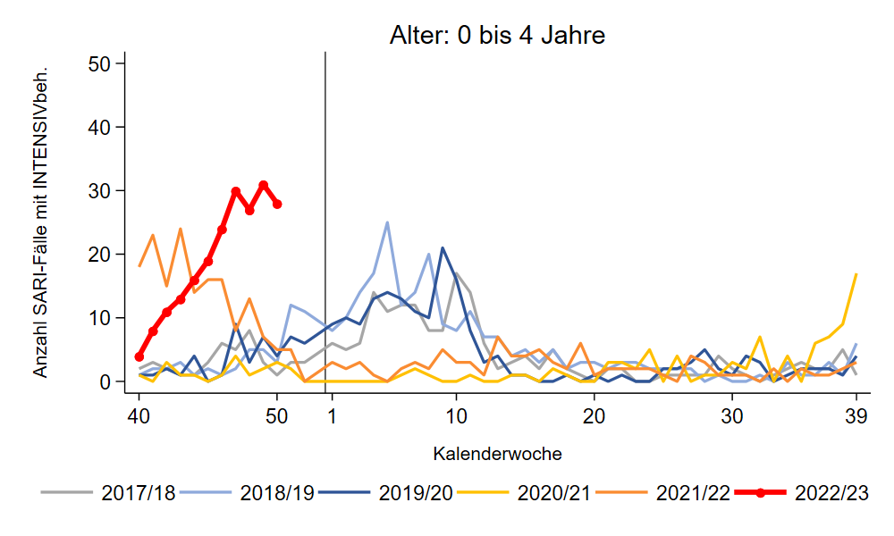
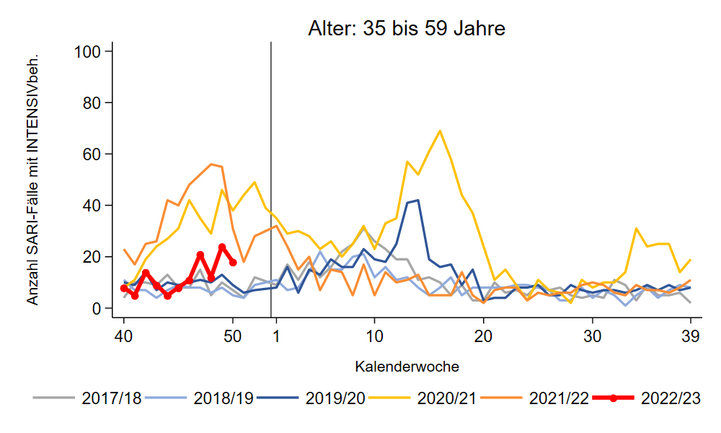
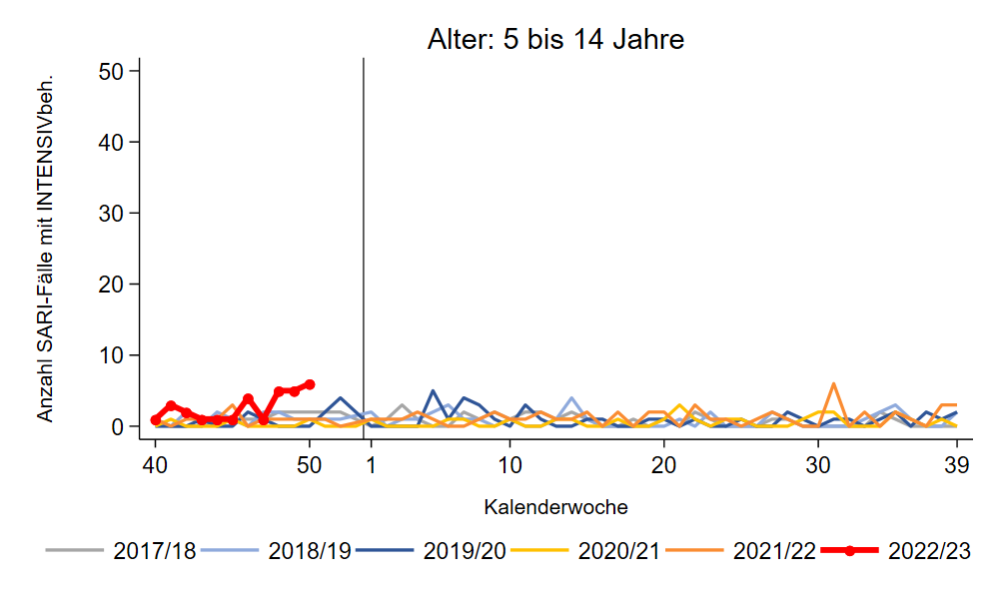
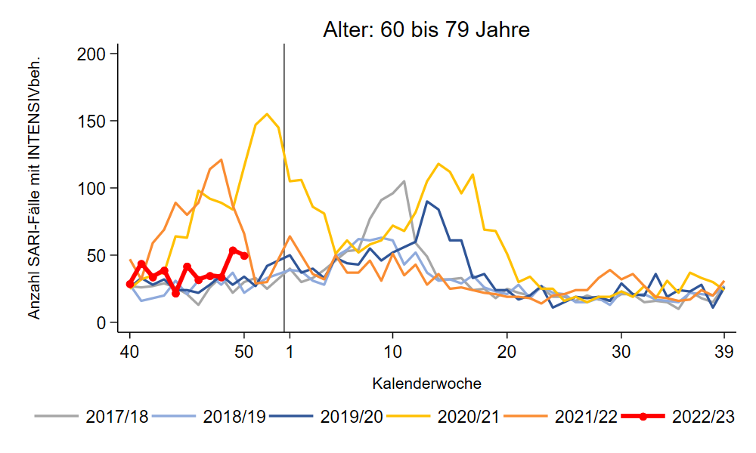
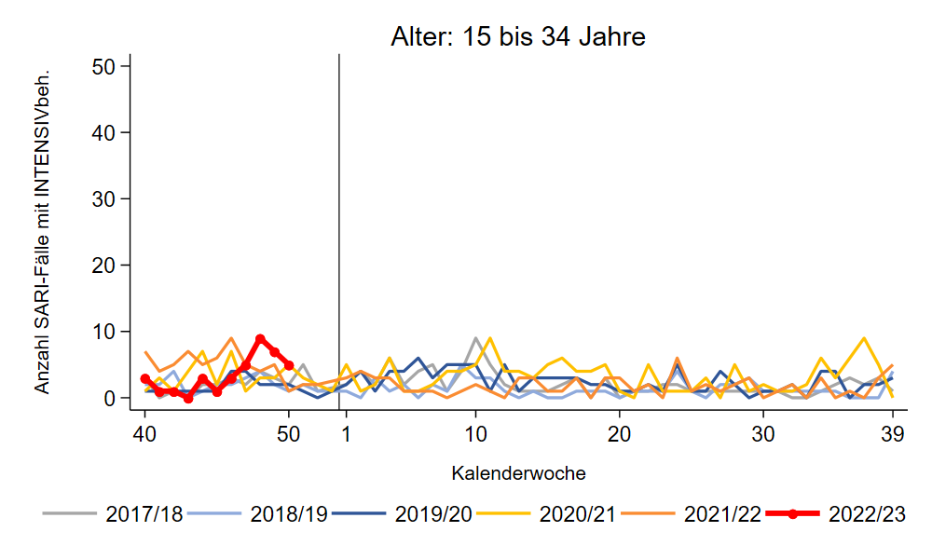
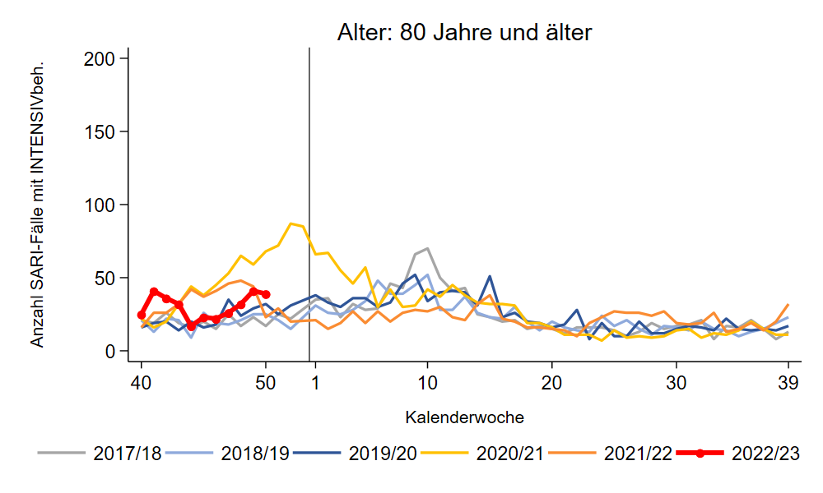
Intensivbehandlung: SARI-Fälle (J09 – J22) bis zur 50. KW 2022
64 % RSV, 25 % Influenza
Notes:
Zur Ansicht: Anzahl SARI mit Intensivbehandlung nach Altersgruppe (Verlauf im Vergleich zu den Vorsaisons)
In den Altersgruppen ab 15 Jahren: Influenza am häufigsten diagnostiziert (unter SARI mit Intensivbehandlung)
In den Altersgruppen unter 15 Jahre: RSV häufigste Diagnose
S:\Projekte\FG36_INV_ICOSARI\Arbeitsordner\Wochenbericht\Krisenstab-AG_separat_alleVWD\SARI_Intensiv (Grafiken „S5_AGI…“)

Slide 11
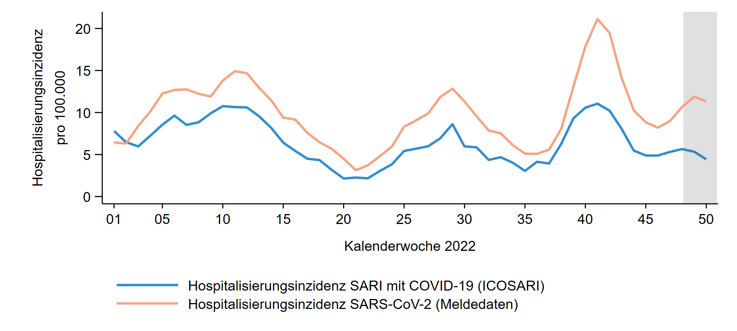
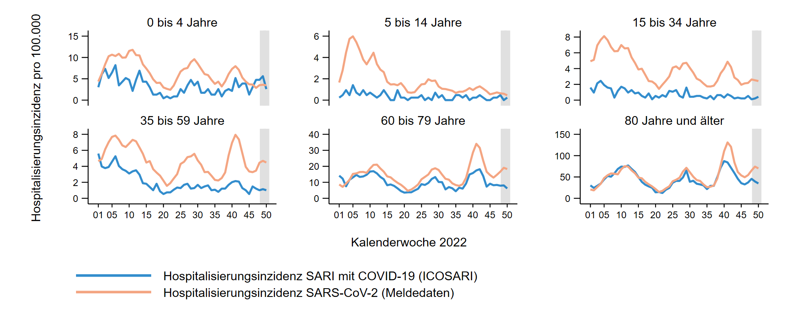
Hospitalisierungsinzidenz COVID-SARI in 2022
Gesamt:
4,4 COVID-SARI pro 100.000
Entspricht ca. 3.700 neuen Krankenhausaufnahmen wegen COVID-SARI in D.
Notes:
COVID-SARI Hospitalisierungsinzidenz:
Kein weiterer Rückgang in KW 50/2022, leichter Anstieg deutet sich an aber nicht so stark wie in Hosp.Inzidenz der Meldedaten: 4,4 je 100T (Anstieg Vorwoche von 3,3 auf 5,3),
(Werte ohne Nachmeldungen: KW 49: 3,3, KW 48: 2,9 KW 47: 3,0, KW 46: 2,3, KW 45: 2,9)
AG 80+ in KW 50/2022: 35 je 100T (Werte ohne Nachmeldungen: KW 49: 24, KW 48: 23 KW47: 21, KW 46: 14, KW 45: 21)
Nur in AG 80+ Anstieg merkbar
\\rki.local\daten\OE\FG36\nCoV\Surveillance\Syndromische Surveillance\ICOSARI, Dateien Combine_scale_short_total.png und Krisenstab_Combine_short.png

Slide 12
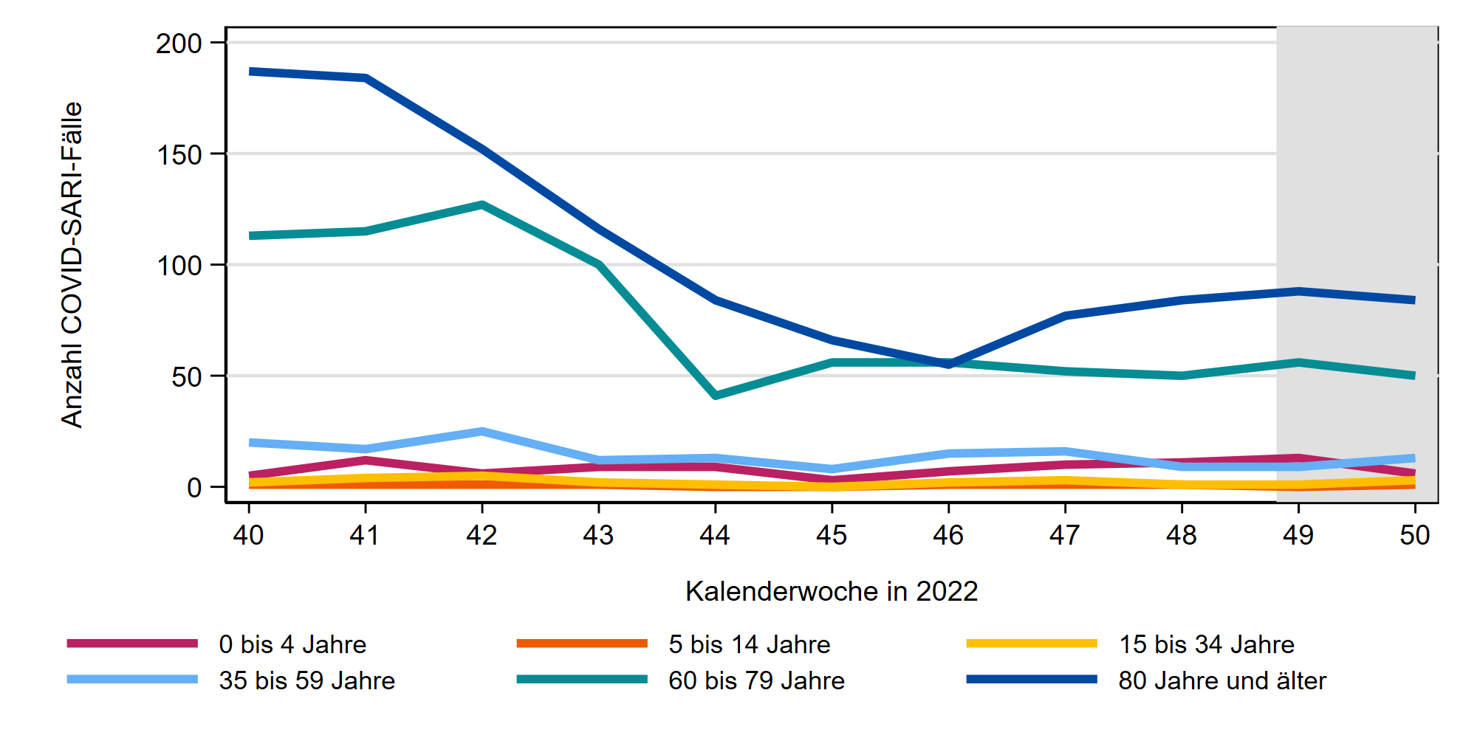
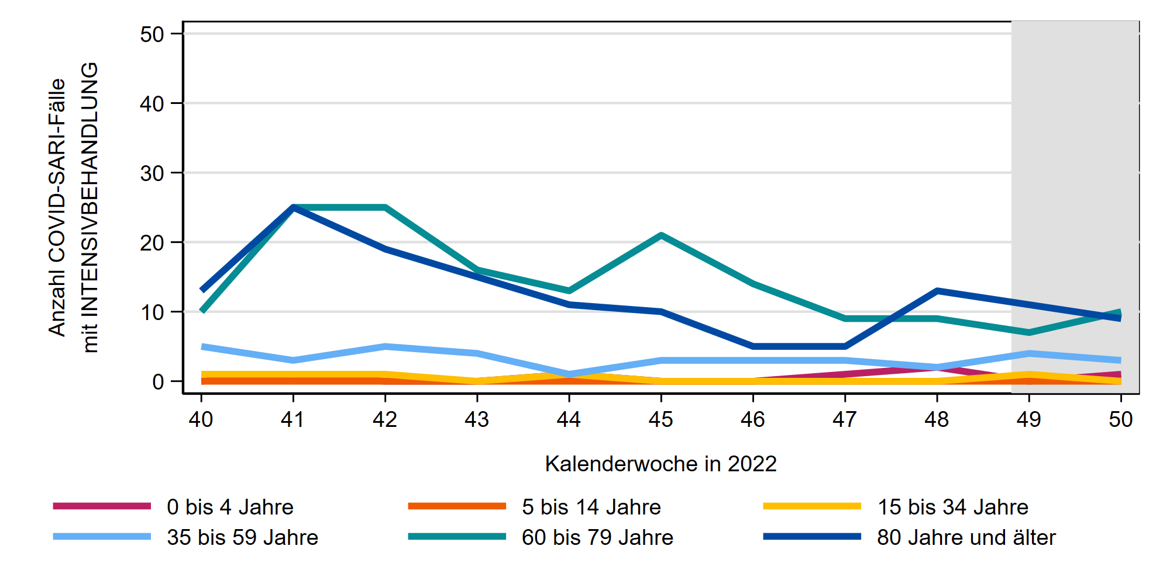
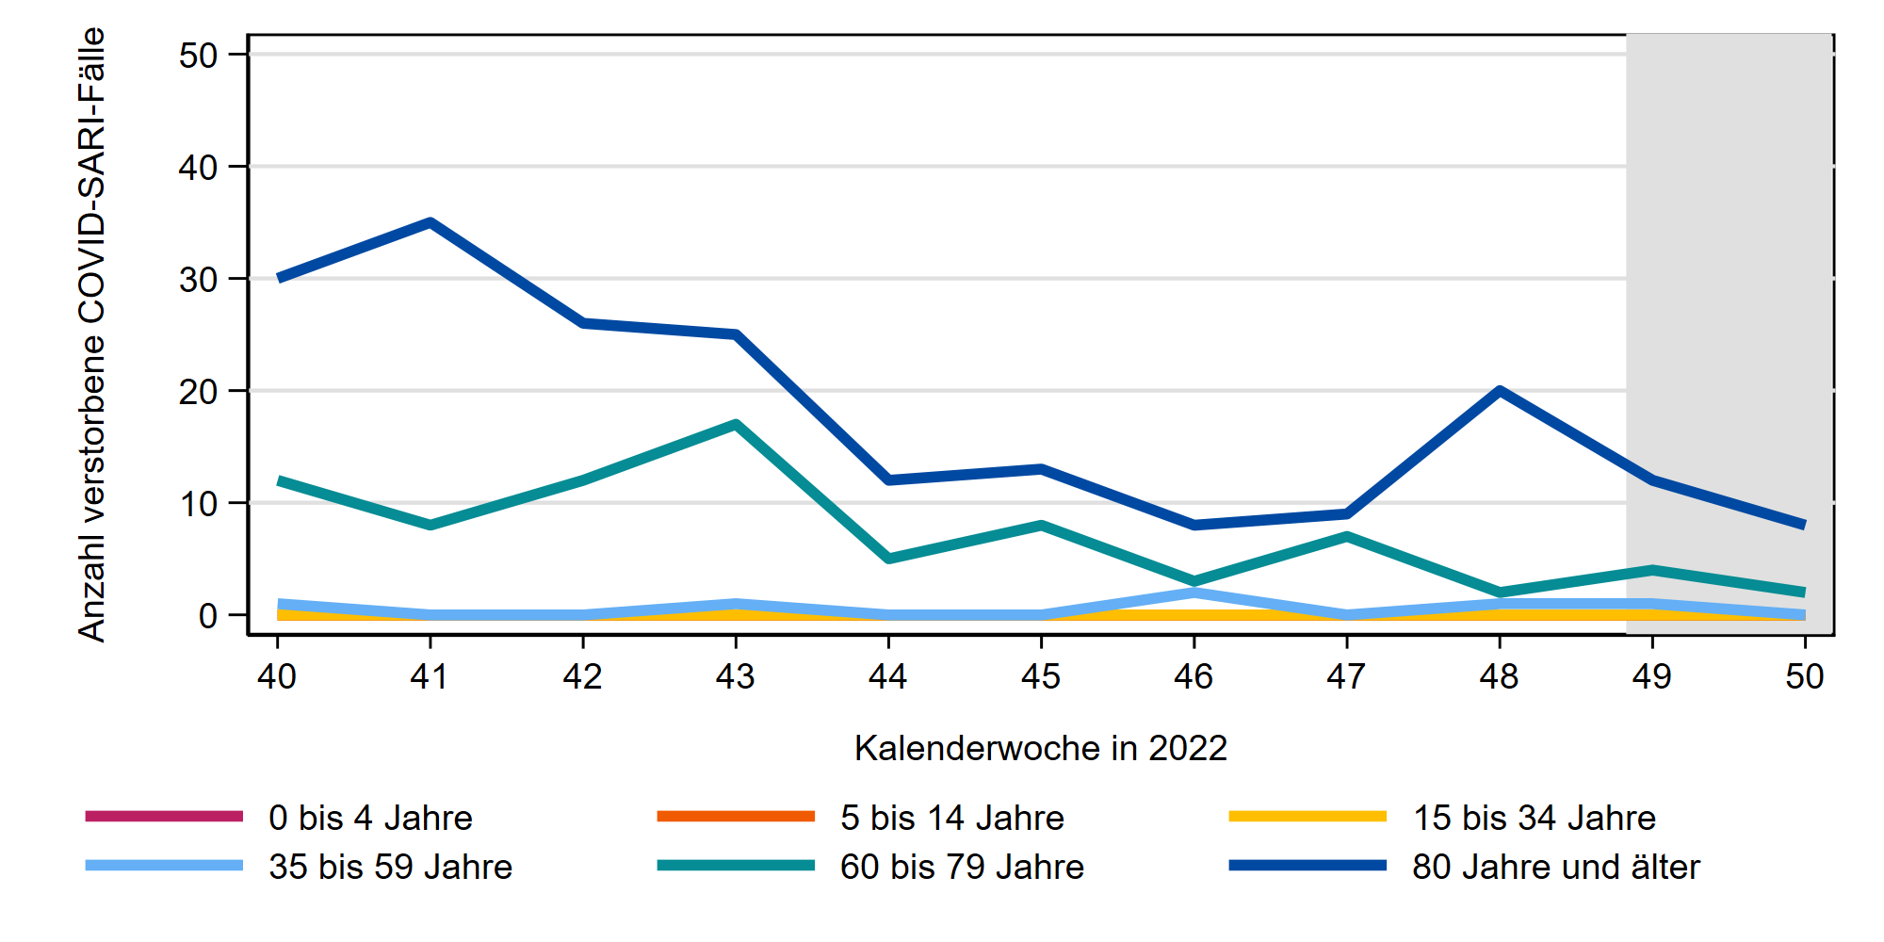
Entwicklung COVID-SARI 40. KW bis 50. KW 2022
COVID-SARI-Fälle
COVID-SARI-Fälle mit Intensivbehandlung
Verstorbene
COVID-SARI-Fälle
Notes:
S:\Projekte\FG36_INV_ICOSARI\Arbeitsordner\Wochenbericht\
Krisenstab_COVID-SARI_FB_all_Vgl2022.png , Krisenstab_Intensiv_COVID_inkl_letzte_FB_VGL2022.png und Kvielleicht_Tod_COVID_inkl_letzte_FB_VGL2022.png

Slide 13
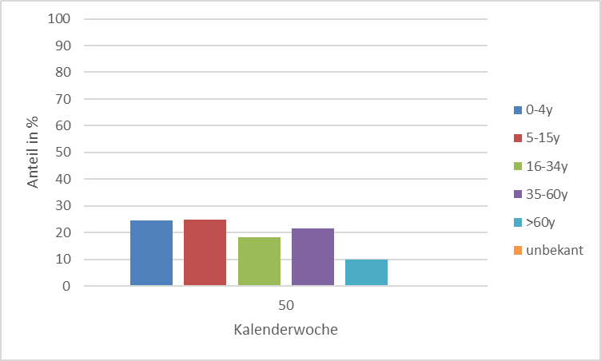
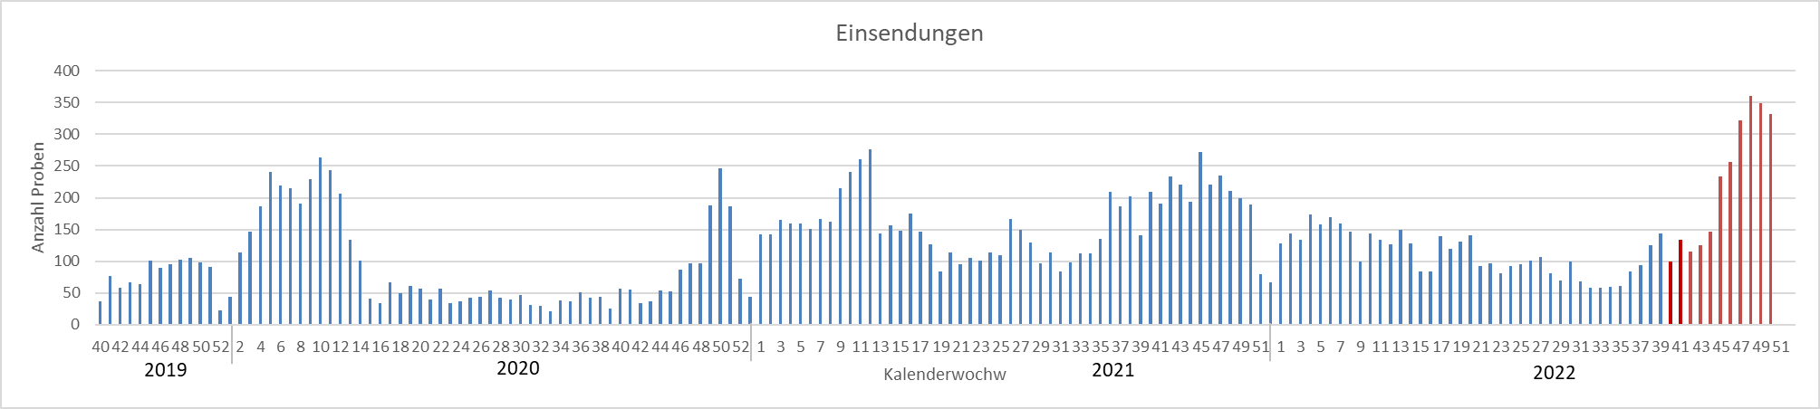
KW50 - 2022
332 Einsendungen
74 Arztpraxen / 14 Bundesländer
82% Positivenrate (272/332)
13

Slide 14
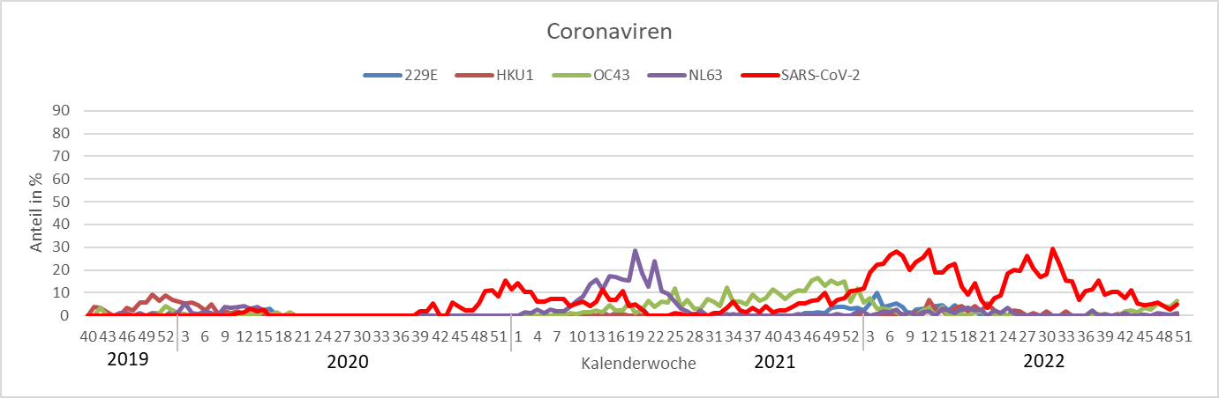


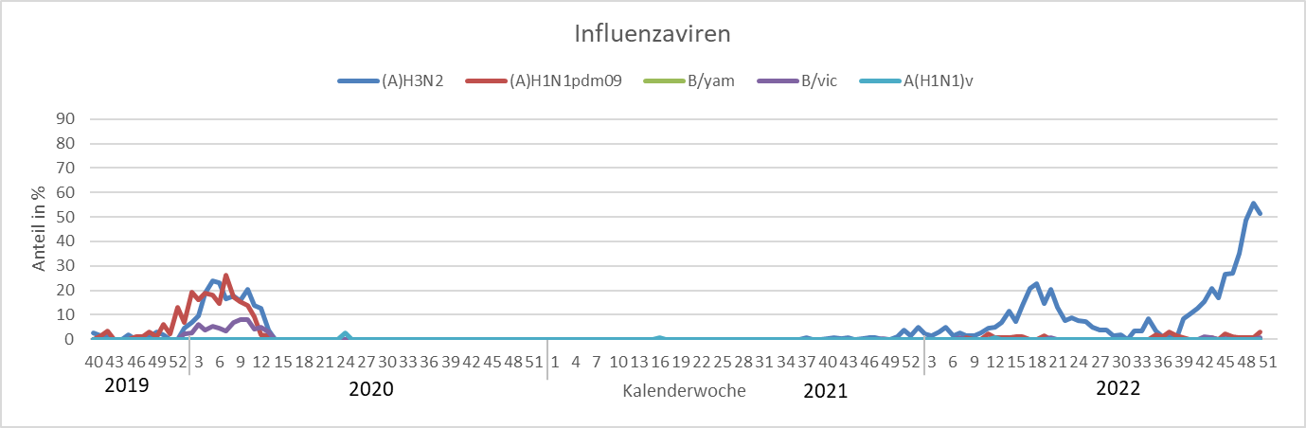
SARS-CoV-2
OC43
HKU1
A(H3N2)
A(H1N1)pdm09
B/Victoria

Slide 15
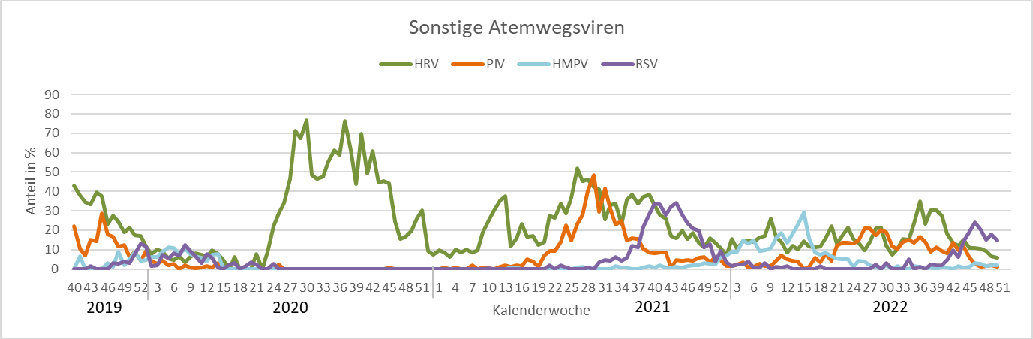
HRV
PIV
HMPV
RSV
RSV

Slide 16
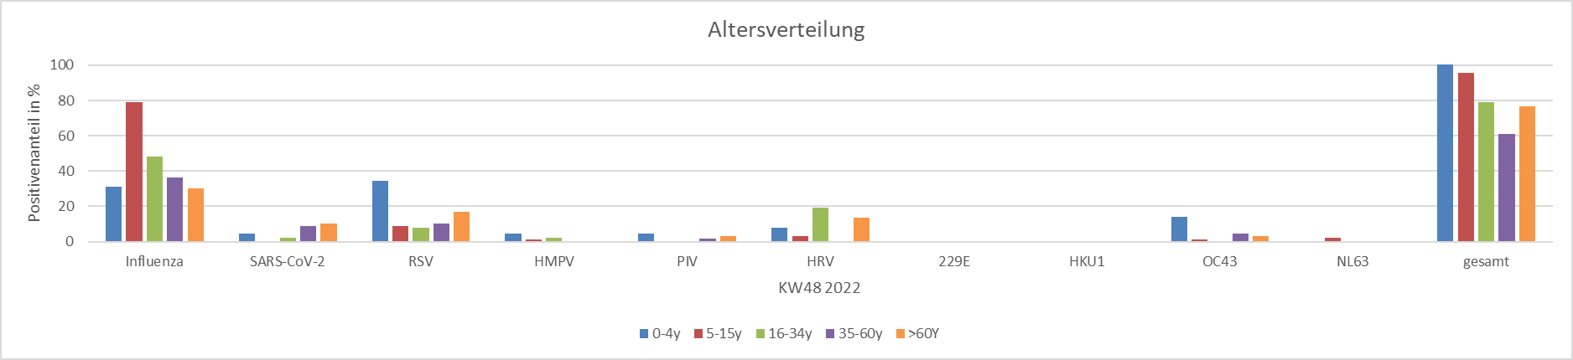
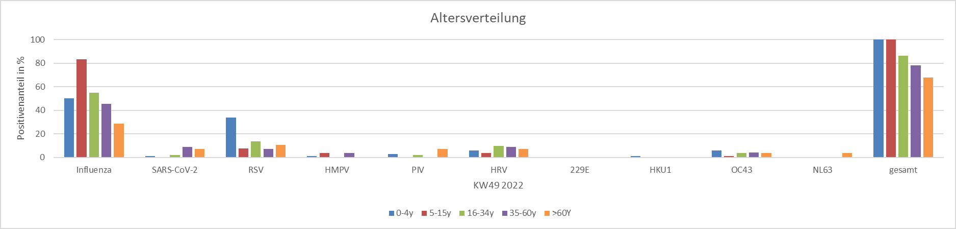
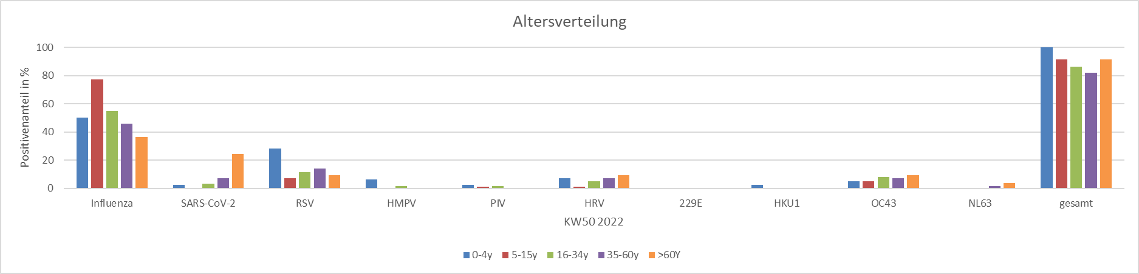

Slide 17
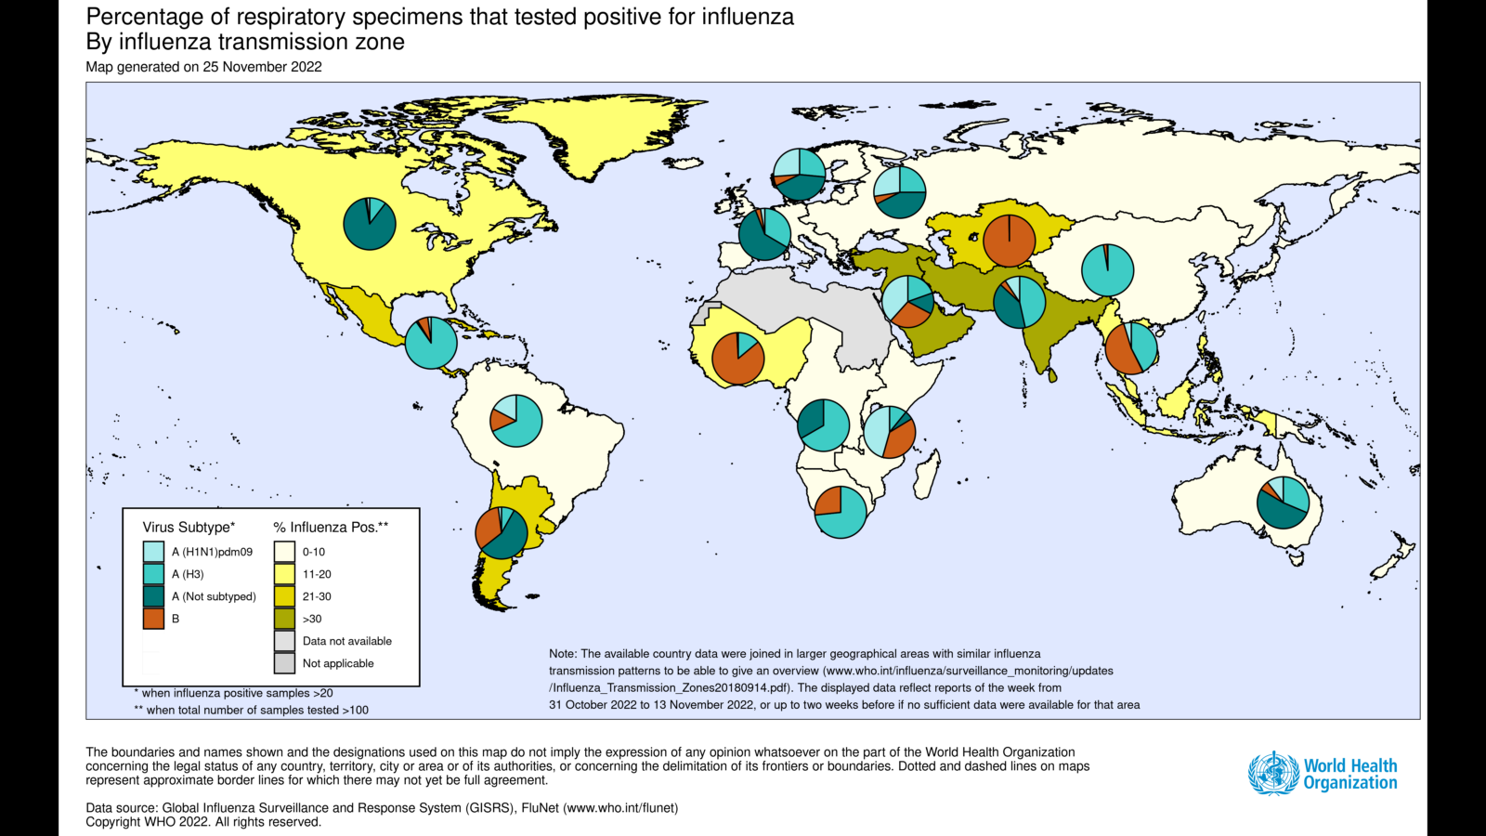
https://www.who.int/publications/m/item/influenza-update-n-433

